Slide 1
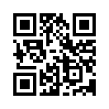
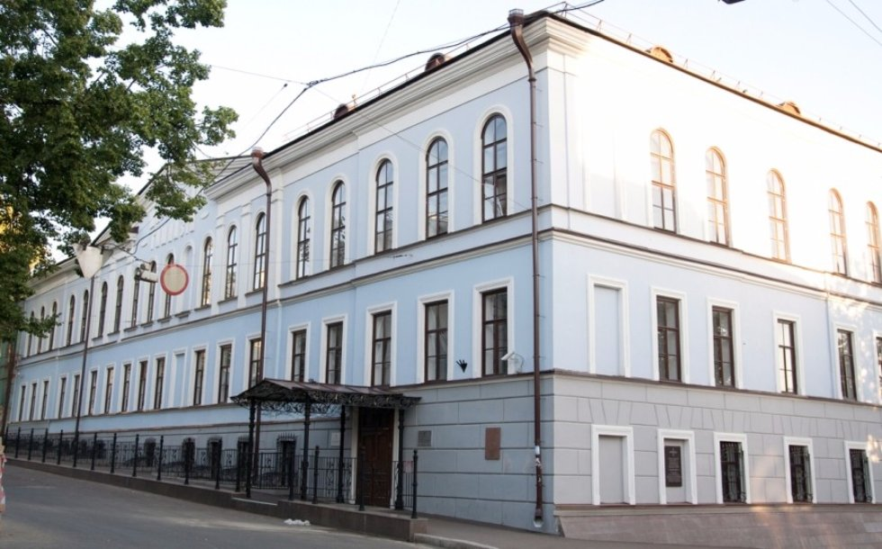






Программа
Институт развития образования
Республики Татарстан
открытого педагогического совета
Уроки наставничества.
Психолого-педагогический мониторинг как инструмент
управления качеством образования
Адрес лицея:
РТ, г.Казань,
ул.Рахматуллина, д.2/18
e-mail: liceum.kpfu@inbox.ru
25 января 2023 г.
15.00
Telegram: https://t.me/lkpfu
Телефон: 8(843)292-07-70

Slide 2
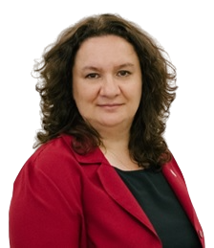
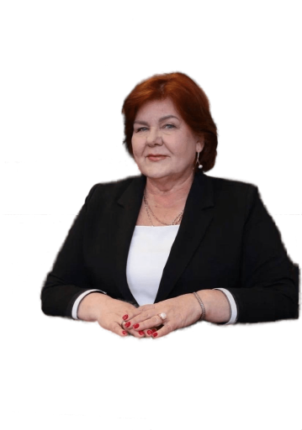
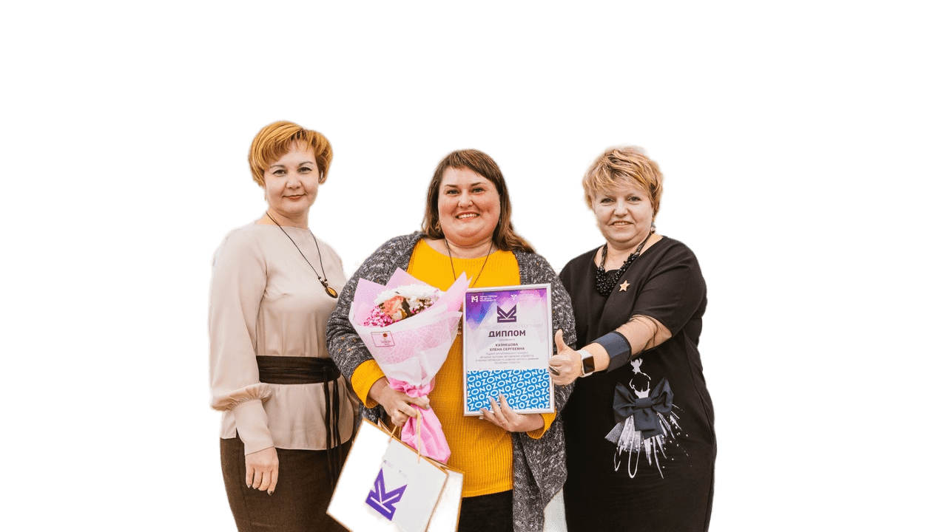
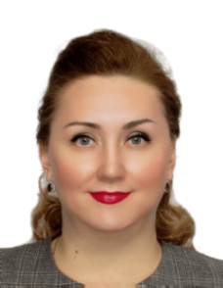
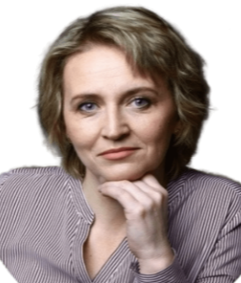
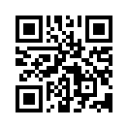
Спикеры
Программа выступлений
№ | Содержание | Спикер | Время
 | Региональная система наставничества в Республике Татарстан | Шамсутдинова Л.П. | 10 минут
 | Выполнение решения педагогического совета № 2 от 30.11.2022 г. «Внеурочная деятельность как механизм реализации ООП: формирование и развитие функциональной грамотности в условиях интеграции учебной и внеурочной деятельности» | Скобельцына Е.Г. | 10 минут
 | Мониторинг как основа профессионального развития педагога качеством образования | Давлетшина Л.А. | 10 минут
 | Педагогический мониторинг личностных достижений старшеклассников: формы оценивания | Баклашова Т.А. Телегина Н.В. | 15 минут
 | Управление качеством образования на основе холистической оценки результатов освоения образовательных программ основного общего и среднего общего образования в контексте требований ФГОС ООО и ФГОС СОО (в процессе реализации основных направлений воспитательной деятельности) | Скобельцына Е.Г. | 20 минут
 | Решение | Скобельцына Е.Г. | 10 минут
Шамсутдинова Л.П.,
кандидат химических наук
Проректор по научной и инновационной деятельности ГАУО ДПО ИРО РТ
Скобельцына Е.Г.
Кандидат педагогических наук
Директор ОШИ «Лицей имени Н.И. Лобачевского» КФУ
Давлетшина Л.А.
Кандидат социологических наук
Начальник информационно-аналитического отдела ГАОУ ДПО ИРО РТ
Баклашова Т.А.
Кандидат педагогических наук
Заместитель директора ИПиО КФУ
Телегина Н.В.
Кандидат педагогических наук
Доцент кафедры педагогики высшей школы ИПиО КФУ
Ссылка : https://clck.ru/33Fxem

